Slide 1
муниципальное бюджетное дошкольное образовательное учреждение детский сад « 76 «Алые паруса»
муниципальное методическое объединение для заведующих дошкольных учреждений
ПРОЕК
опытно- экспериментальной
деятельности в детском саду
«Территория очевидного-невероятного»
2022 год

Slide 2
Актуальность темы:
Любой ребенок по своей природе — исследователь, а экспериментирование — один из важнейших видов детской деятельности, который играет огромную роль в развитии дошкольника.
Неутолимая жажда новых впечатлений, любознательность, постоянное стремление экспериментировать, самостоятельно искать новые сведения о мире традиционно рассматриваются как важнейшие черты детского поведения. Экспериментирование пронизывает все сферы детской деятельности: прием пищи, игру, образовательные области, прогулки.
Занимаясь с дошкольниками экспериментированием, важно воспитать у ребят познавательный интерес к объектам природы, желание и умение наблюдать, экспериментировать, понимать, что в окружающем мире все взаимосвязано.

Slide 3
Цель:
Создание благоприятных условий для практических исследований воспитанников и заинтересованности детей в самостоятельном
поиске информации.
Задачи:
Расширение представлений о свойствах объектов и связи между ними.
Обучение самостоятельному планированию эксперимента, оценка результата.
Развитие речевых способностей.
Развитие логического типа мышления; обучение проводить опыты с использованием предметов (весы, увеличительные стёкла, микроскоп)
Формирование навыка коллективной деятельности.
Развивать эмоционально-ценностное отношение к окружающему миру.

Slide 4
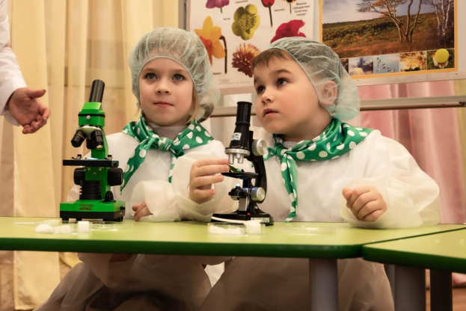
Участники проекта:
дети, педагоги и родители
Были использованы методы и приёмы:
- Поисково - исследовательские наблюдения
- Беседы
- Игры
- Моделирование
- Практическая деятельность

Slide 5
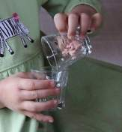
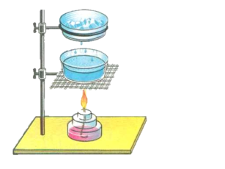
Этапы реализации проекта
1 этап- Подготовительный
-Изучили и проанализировали методическую литературу;
-Составили план опытно-экспериментальной деятельности;
-Подобрали основное оборудование и материал для оснащения центра экспериментирования.
2 этап- Основной-практический
- Внедрение в воспитательно - образовательный процесс опытно- экспериментальную деятельности;
3 этап- Заключительный
- Проведение мониторинга
- Определение эффективности проведенной работы

Slide 6
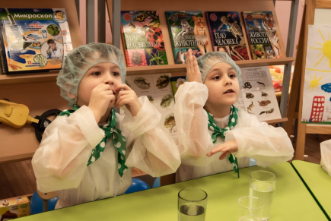
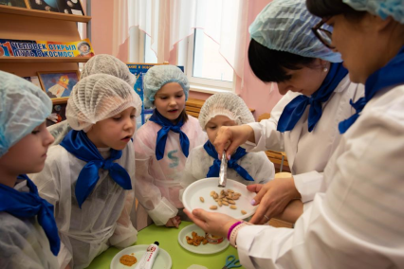
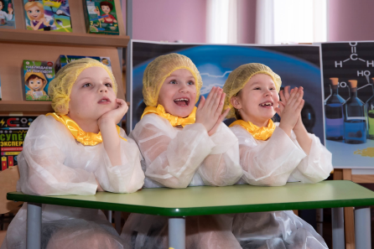
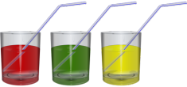
Первая лаборатория- это «Экология»
Знакомили со свойствами воды и воздуха, исследовали возможности микроскопа.
Вторая лаборатория – «Космос»
Узнали где и как появляются звёзды, как выглядит еда космонавтов, на чём держится Луна?
Третья лаборатория – «Человек. Мир вокруг нас»
Знакомили детей с понятием «кислотность», «электрический ток», «температура», «градус».
Четвертая лаборатория – «Экология души»
Учили с помощью эксперимента оценивать поступки и качества человека.

Slide 7
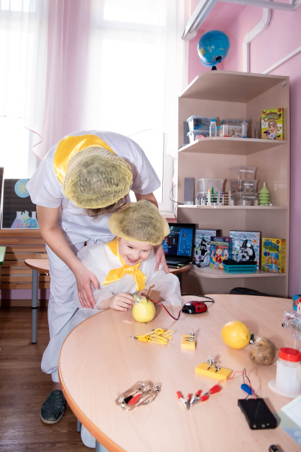
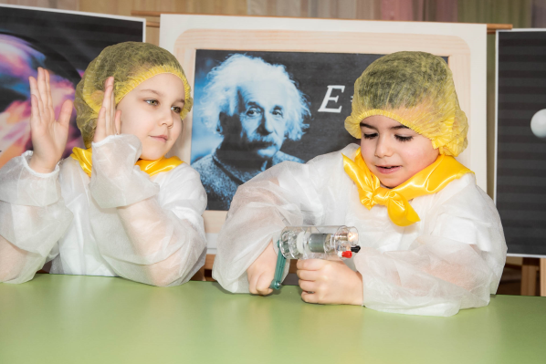
Благодаря совместной работе педагогов, детей и родителей мы пришли к успешному результату.
А впереди у нас ещё много интересной, познавательной и творческой работы.

Slide 8
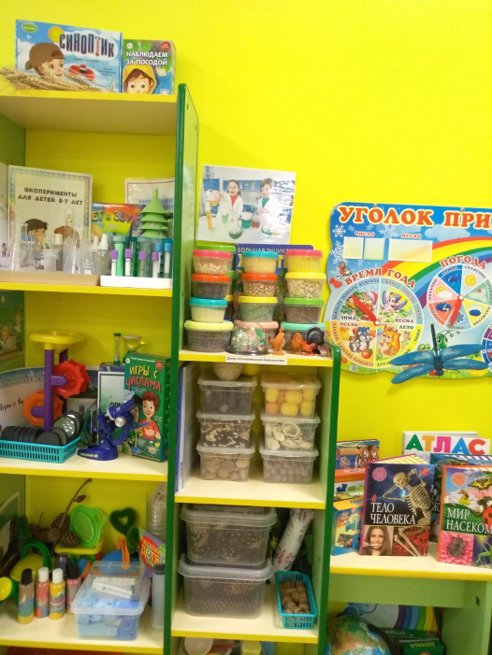
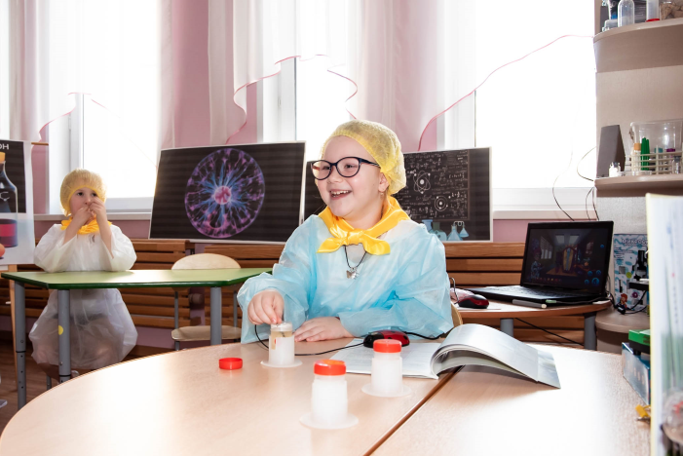
СПАСИБО ЗА ВНИМАНИЕ!

